Slide 1
Введение в jetpack Compose

Slide 2
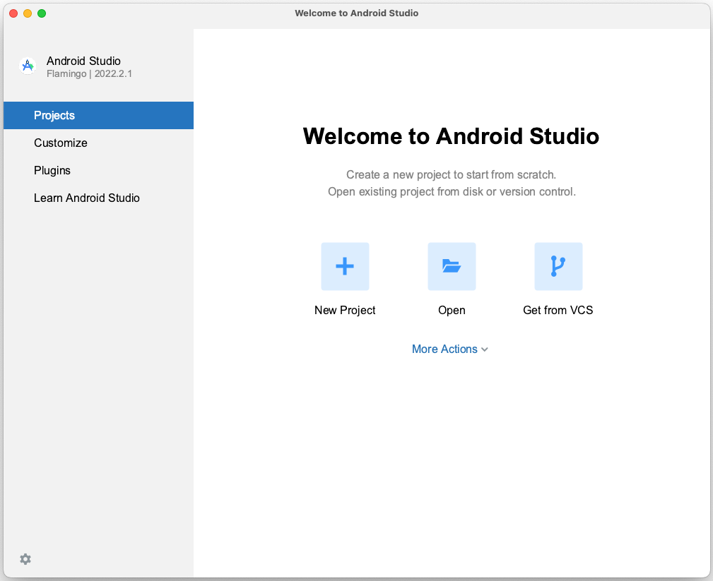
СОздание проекта
В диалоговом окне «Добро пожаловать в Android Studio» нажмите «New Project»

Slide 3
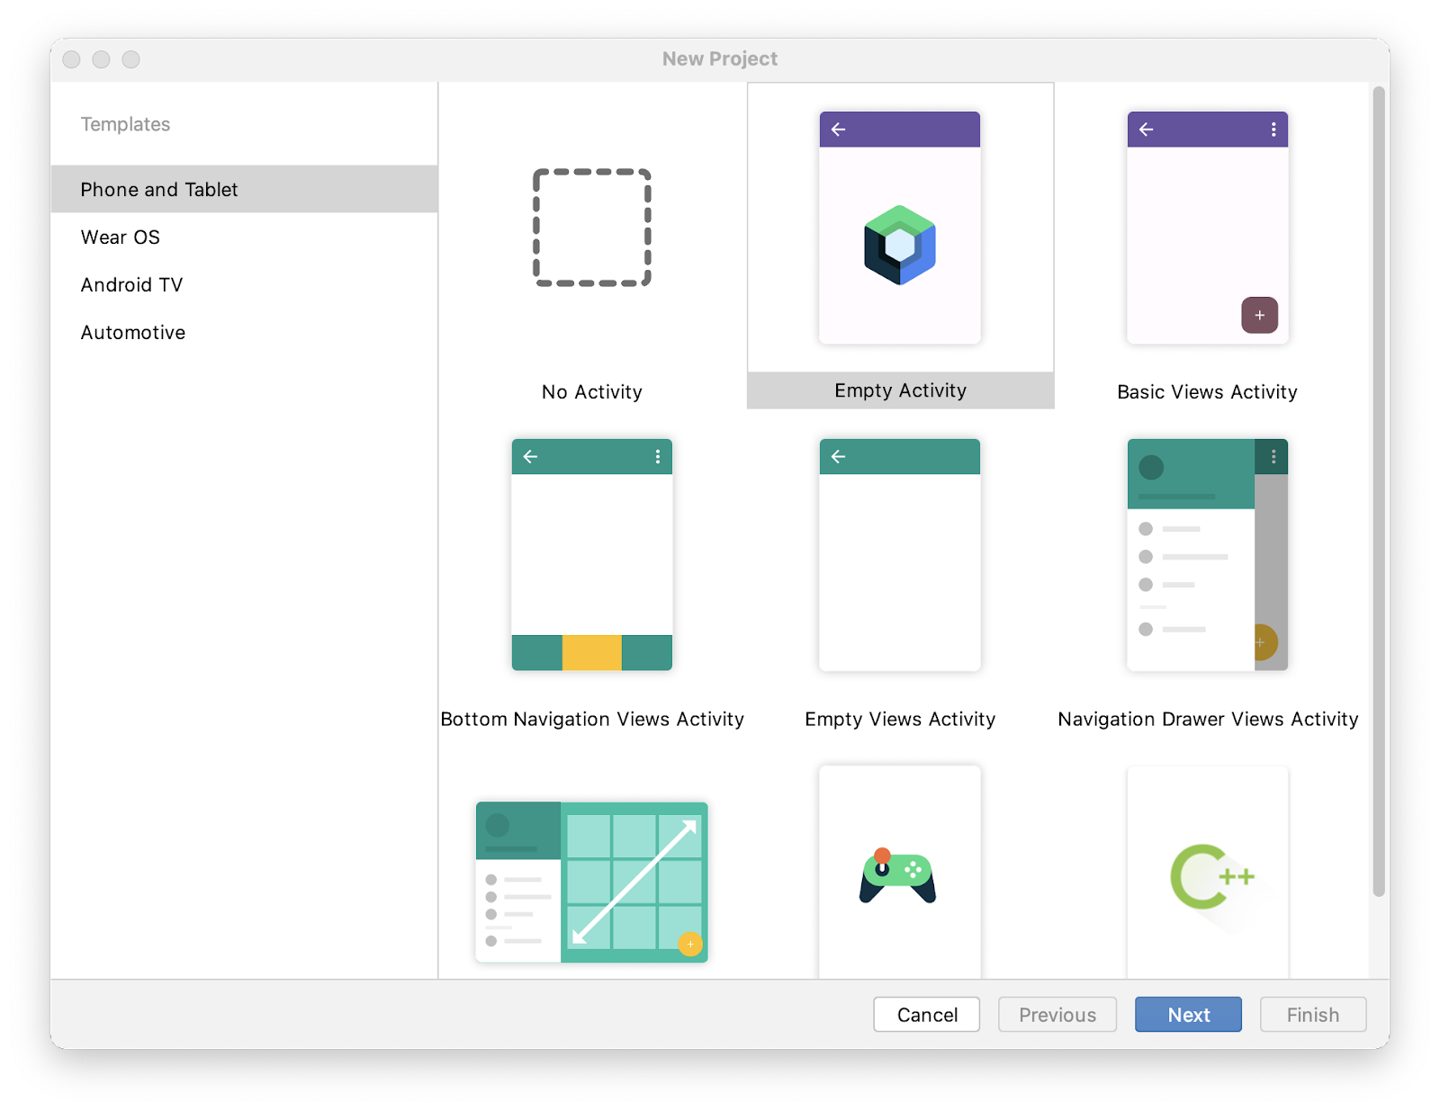
СОздание проекта
Откроется окно «New Project» со списком шаблонов, предоставленных Android Studio
В Android Studio шаблон проекта — это проект Android, который предоставляет схему для приложения определенного типа. Шаблоны создают структуру проекта и файлы, необходимые Android Studio для создания вашего проекта. Выбранный вами шаблон содержит стартовый код, который поможет вам работать быстрее.
Убедитесь, что выбрана вкладка «Телефон и планшет» .
Щелкните шаблон «Empty Activity» , чтобы выбрать его в качестве шаблона для своего проекта. Это шаблон для создания простого проекта, который можно использовать для создания приложения Compose. Он имеет один экран и отображает текст "Hello Android!".
Нажмите ”Next” .

Slide 4
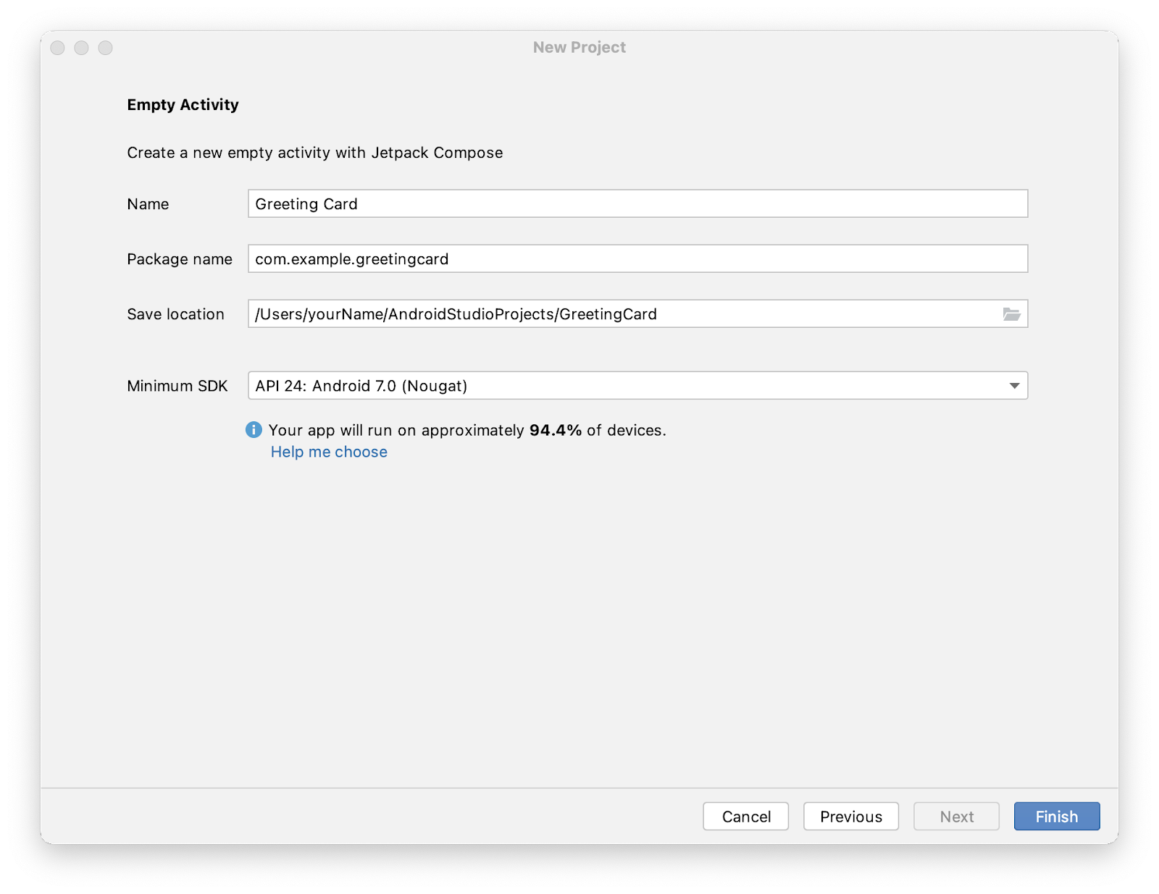
СОздание проекта
В следующем окне Настройте свой проект следующим образом:
Поле «Name» используется для ввода названия вашего проекта. Для первой программы введите «Greeting Card».
Оставьте поле Package name без изменений. Именно так ваши файлы будут организованы в файловой структуре. В этом случае имя пакета будет com.example.greetingcard.
Поле «Save location» . Укажите папку для вашего проекта.
Выберите API 24: Android 7.0 (Nougat) в меню в поле «Minimum SDK ». Минимальный SDK указывает минимальную версию Android, на которой может работать ваше приложение.
Нажмите «Finish» . Это может занять некоторое время. Во время настройки Android Studio индикатор выполнения и сообщение указывают, продолжает ли Android Studio настраивать ваш проект.

Slide 5
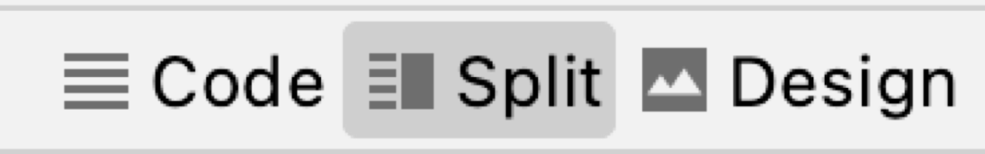
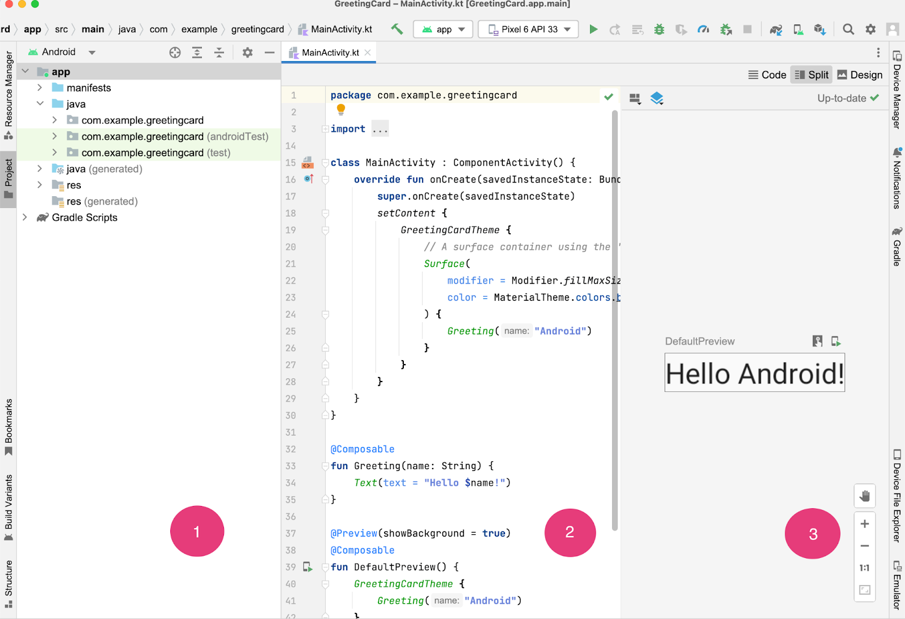
Среда Android Studio
Нажмите «Split» в правом верхнем углу Android Studio. Это позволит вам просмотреть как код, так и дизайн. Вы также можете нажать «Код» , чтобы просмотреть только код, или «Дизайн» , чтобы просмотреть только дизайн.
Слева область «Project» (1) показаны файлы и папки вашего проекта.
В центре область «Code» (2) — место редактирования кода.
Справа область «Preview» (3) — это место, где вы можете предварительно просмотреть, как выглядит ваше приложение.

Slide 6
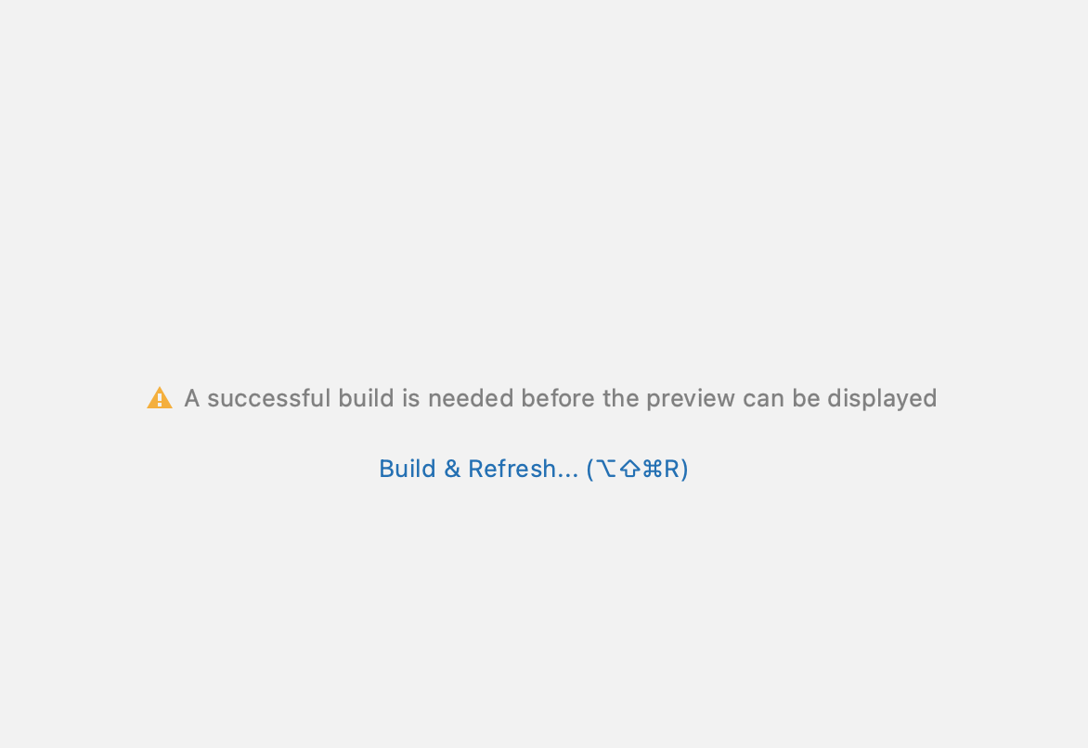
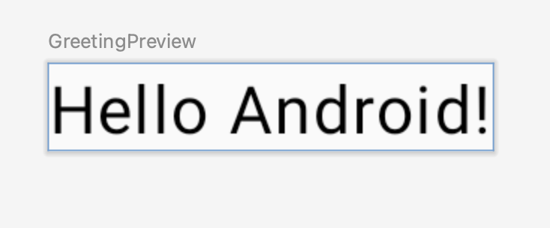
Preview
Нажмите «Build & Refresh». Сборка может занять некоторое время, но когда она будет завершена, в предварительном просмотре появится текстовое поле с надписью « Hello Android! ». Пустое действие Compose содержит весь код, необходимый для создания этого приложения.

Slide 7
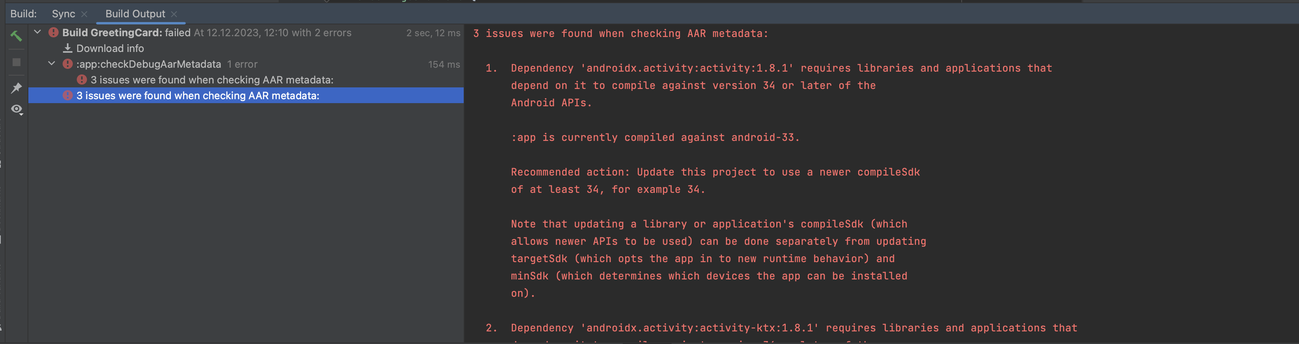
Возможная ошибка
Если вы получили вместо вывода сообщение снизу примерно такого содержания
То выполните следующие действия:

Slide 8
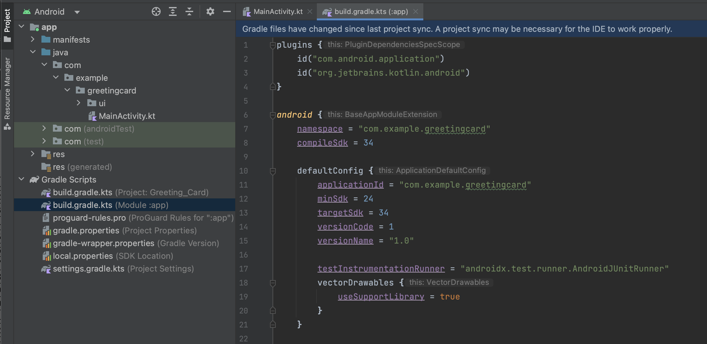

Исправление ошибки
1. Откройте файл build.gradle.kts
2. Измените версию SDK на 34
3. Нажмите Sync Now
1

